Slide 1
Инновационный подход к обеспечению эпидемиологической безопасности в ГАУЗ СО «ДГБ № 8 г. Екатеринбург»
Голобородько Константин Александрович, к.м.н., заместитель главного врача по КЭР
Тютикова Наталия Александровна, к.м.н., заведующая Службой внутреннего контроля качества медицинской помощи
Екатеринбург, 2023 год

Slide 2
Тема проекта: «Инновационный подход к обеспечению эпидемиологической безопасности
в ГАУЗ СО «ДГБ № 8
г. Екатеринбург»
Участники проекта:
Праздничков Дмитрий Олегович – главный врач ГАУЗ СО «ДГБ № 8 г. Екатеринбург»
Голобородько Константин Александрович – заместитель главного врача по клинико-экспертной работе ГАУЗ СО «ДГБ № 8 г. Екатеринбург», врач-педиатр, кандидат медицинских наук
Юровских Алексей Андреевич – врач-эпидемиолог ГАУЗ СО «ДГБ № 8 г. Екатеринбург»
Тютикова Наталия Александровна – заведующая службой внутреннего контроля качества медицинской помощи ГАУЗ СО «ДГБ № 8 г. Екатеринбург», врач-педиатр, кандидат медицинских наук
Минченкова Наталья Юрьевна – медицинская сестра службы внутреннего контроля качества медицинской помощи ГАУЗ СО «ДГБ № 8 г. Екатеринбург»

Slide 3
Миссия - оказание качественной медицинской помощи детям
Цель проекта - обеспечение эпидемиологической безопасности, оказание качественной медицинской помощи прикрепленному детскому населению Чкаловского района г. Екатеринбурга, в том числе, детям, посещающим образовательные учреждения (дошкольные образовательные учреждения и школы)
Установленная проблема –
Отсутствие единой системы оценки работы подразделений по вопросам эпидемиологической безопасности. Большие затраты времени для обработки данных аудита. Отчеты по аудитам формируются вручную на бумажных носителях.
Задачи проекта
1. Автоматизировать организацию, контроль качества и безопасность медицинской деятельности в медицинских кабинетах детских дошкольных учреждений и школах, курируемых ГАУЗ СО «ДГБ № 8 г. Екатеринбург», а также в других структурных подразделениях медицинской организации.
2. Оптимизировать управление качеством в медицинской организации.
3. Выработать единые подходы к проведению внутренних аудитов, в том числе, эпидемиологической безопасности.
4. Формировать отчеты по проведенным аудитам в единой базе данных.
5. Повысить скорость принятия управленческих решений.

Slide 4
Актуальность проблемы
В связи с необходимостью улучшения качества оказания медицинской помощи детям Чкаловского района г. Екатеринбурга (70,5 тысяч прикрепленного детского населения), протяженностью района и большим количеством образовательных учреждений (на территории обслуживания находится 75 детских дошкольных учреждений и 28 школ), с целью оптимальной организации работы (использование бумажных носителей затрудняет анализ информации, полученной во время проведения аудитов); а также надлежащего контроля, укрепления межведомственного взаимодействия, было принято решение по автоматизации процесса проверок деятельности сотрудников медицинских кабинетов вышеуказанных учреждений и структурных подразделений ГАУЗ СО «ДГБ № 8» по вопросам качества и безопасности медицинской деятельности.

Slide 5
Новаторство предложенного решения
Впервые в Российской Федерации контроль качества и безопасности медицинской деятельности в государственном автономном учреждении здравоохранения Свердловской области «ДГБ № 8 г. Екатеринбург» осуществляется с применением автоматизированной мобильной системы «Мерасофт Чек-лист» с возможностью интеграции с другими информационными системами, которые используются в деятельности медицинской организации.
Российское мобильное приложение на платформе «1С: Предприятие» автоматизирует процессы аудитов и улучшает управление качеством в медицинской организации.

Slide 6
Новаторство предложенного решения (продолжение). Преимущество применения программного продукта «Мерасофт чек-лист»
использование унифицированных чек-листов формирует систему единой оценки всех подразделений;
позволяет проводить перекрестные проверки;
исключает необходимость привыкания сотрудника к новой форме контроля при переходе на работу в другое подразделение или при внутреннем совместительстве;
стимулирует повышение уровня исполнительской дисциплины;
дает возможность оперативно корректировать чек-листы в зависимости от требований нормативных документов, специфики подразделения, актуальных задач в системе здравоохранения;
осуществляет фиксацию факта выполнения требований нормативно-правовых актов;
соответствует принципам доказательной медицины;
позволяет использовать результаты контроля в правовых отношениях с надзорными органами и представлять результаты контроля в качестве доказательств своей позиции;
позволяет использовать результаты контроля для обоснования, составления и корректировки точек, объемов и кратности производственного лабораторного контроля;
способствует составлению и корректировке плана обучения сотрудников;
может использоваться для обоснования финансовых расходов и оперативного формирования заявок на приобретение расходных материалов, оборудования, проведения текущих и капитальных ремонтов;
позволяет использовать результаты контроля при проведении оперативного и ретроспективного анализа заболеваемости инфекциями связанными с оказанием медицинской помощи (далее ИСМП);
дает возможность использовать результаты контроля в качестве дополнительной информации при дифференциальной диагностике ИСМП, заносов.

Slide 7
Стратегия разрешения проблемы
создана рабочая группа;
издан приказ по ГАУЗ СО «ДГБ № 8» об утверждении Перечня чек-листов внутреннего контроля качества и безопасности медицинской деятельности на бумажных носителях;
шаблоны чек-листов внесены в автоматизированную систему «Мерасофт Чек-лист»;
работе в мобильной автоматизированной системе «Мерасофт Чек-лист» обучены сотрудники;
результаты проведенных аудитов автоматически направляются на электронные адреса руководителям и другим заинтересованным лицам в течение нескольких минут. Также в программе «Мерасофт Чек-лист» есть возможность сформировать различные отчёты, что позволяет ускорить процесс принятия управленческих решений.

Slide 8
Методы, используемые при реализации проекта
- коллективный метод (командная работа)
- метод мониторинга проблемного поля, SWOT-анализ организации
- метод опроса (анкетирования)
- метод планирования
- методы оценки персонала (анкетирование, метод сравнения)
- метод мотивации
- метод лидерства

Slide 9
Инструменты проектного управления
кадровый ресурс (выстроена система обмена данными между участниками процесса контроля качества и безопасности медицинской деятельности – главный врач, заместитель главного врача по клинико-экспертной работе, заместитель главного врача по амбулаторно-поликлинической службе, заведующая и специалисты службы внутреннего контроля качества медицинской помощи, главная медицинская сестра, врач-эпидемиолог, заведующие структурными подразделениями, старшие медицинские сестры, медицинские сестры, медицинские работники детских садов и школ).
материально-техническая база (рабочие места пользователей с программным продуктом «Мерасофт Чек-лист» установлены на персональных компьютерах и мобильных телефонах у специалистов службы внутреннего контроля качества медицинской помощи, у медицинского персонала дошкольных образовательных учреждений и школ, сотрудников других подразделений ГАУЗ СО «ДГБ № 8»);
финансовые инструменты (разработана система премирования и депремирования медицинских работников по результатам проведенных аудитов);
организационно-структурные инструменты (создана служба внутреннего контроля качества медицинской помощи, функциональные рабочие группы по созданию стандартных операционных процедур (далее – СОПов) и др.

Slide 10
Практическая значимость проекта
возможность удаленного доступа для осуществления анализа данных, полученных в процессе аудита;
осуществление автоматической визуализации данных;
фиксация геопозиции и времени проведения аудита;
возможность быстрого автоматического формирования отчета по проверке, ежемесячных сводных отчетов (в том числе, в виде диаграмм);
высокая скорость принятия управленческих решений на основе оперативных и точных данных.

Slide 11
Ресурсы, затраченные при реализации проекта
приобретение программного обеспечения «Мерасофт Чек-лист» на 5 стационарных и 100 мобильных мест пользователей;
заключение договора с предприятием - разработчиком программного обеспечения на техническое сопровождение и обслуживание «Мерасофт Чек-лист»;
доработка программного обеспечения с учетом особенностей деятельности медицинской организации (подготовка технического задания для специалистов - разработчиков программы);
обучение медицинского персонала дошкольных образовательных учреждений и школ, сотрудников других подразделений ГАУЗ СО «ДГБ № 8» работе в автоматизированной мобильной системе «Мерасофт Чек-лист».

Slide 12
Описание хода реализации проекта
Контроль качества медицинской помощи и безопасности медицинской деятельности в ГАУЗ СО «Детская городская больница № 8 г. Екатеринбург» осуществляется с применением автоматизированной мобильной системы «Мерасофт Чек-лист» с возможностью интеграции с другими информационными системами, которые используются в деятельности медицинской организации.
Программный продукт «Мерасофт Чек-лист» - Российское мобильное приложение. Программа разработана и тиражируется фирмой ООО «Оптимальные алгоритмы» (г. Москва). Программа сертифицирована, как конфигурация, разработанная на платформе «1С: Предприятие 8.3» в режиме управляемого приложения, автоматизирует аудиты и улучшает управление качеством в медицинской организации. Программа состоит из трех интерфейсов: Центральная база позволяет загружать и редактировать шаблоны чек-листов, настраивать количество проверяемых объектов, пользователей и автоматически формировать отчеты. Аналитический дашборд – адаптированный инструмент для просмотра отчетов, постановки задач и контроля их выполнения. Мобильное приложение – источник информации, позволяет осуществлять сбор данных и работать с модулем задач.

Slide 13
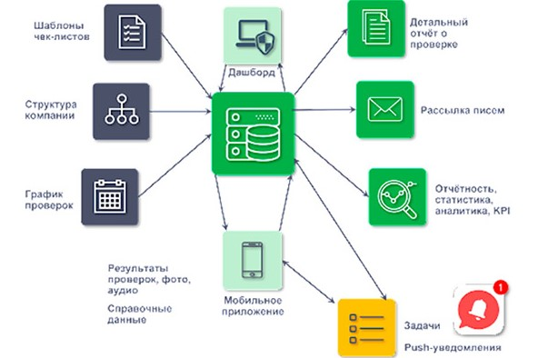
Схема обмена данными при использовании автоматизированной мобильной системы «Мерасофт Чек-лист»

Slide 14
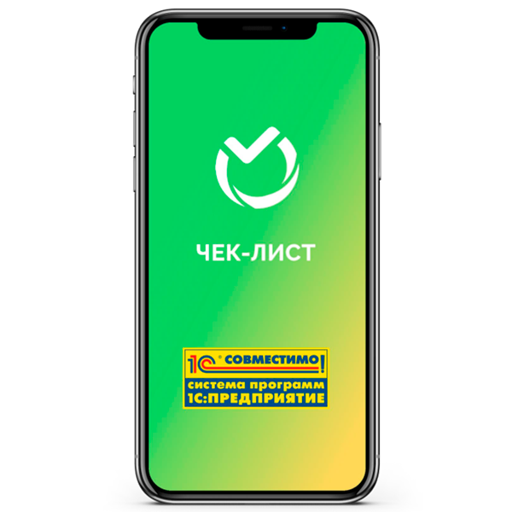
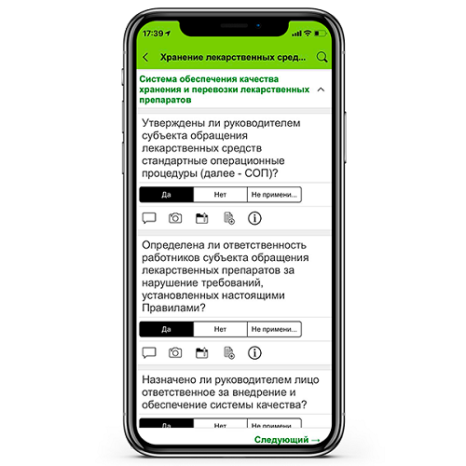
Пример чек-листа в мобильном приложении «Мерасофт Чек-лист»
Продукт «Мерасофт Чек-лист» предназначен для автоматизации процессов контроля качества и соблюдения стандартов, проверок (технологических, санитарных, по охране труда, безопасности и пр.).
Особенности и возможности программы:
-быстрое и удобное проведение аудита при помощи мобильного приложения для iOS и Android;
-прикрепление текстовых комментариев и фотографий к проведенным проверкам, хранение изображений в базе и в томах на диске;
-передача данных о результатах проверок из мобильного приложения в единую базу;
-формирование рутинных (to-do list) и контрольных чек-листов (структурированных списков учетных показателей, подлежащих проверке);
-cоздание графика проведения проверок объектов и проведение проверок вне графика;
-создание задач по выявленным нарушениям, назначение ответственных и сроков устранения, контроль выполнения;
-формирование разнообразных отчетов;
- результаты проверок в баллах и процентах для расчета KPI;
- динамика результатов проверок по месяцам;
- рейтинги территориальных групп, объектов, разделов, показателей, причин нарушений, сотрудников;
- статусы выполнения задач и др.;
- рассылка результатов проверок ответственным лицам.

Slide 15
Описание хода реализации проекта (продолжение)
ГАУЗ СО «ДГБ № 8 г. Екатеринбург» начала работу с информационной платформой «Мерасофт Чек-лист» с 01.10.2020 г.
Программа «Мерасофт Чек-лист» предназначена для контроля качества и соблюдения стандартов в различных организациях. Применительно к медицинской организации это могут быть следующие разделы работы:
1. Соблюдение санитарно-эпидемиологического режима в медицинской организации (поликлиники, стационар; образовательные учреждения (детские сады, школы), курируемые сотрудниками ГАУЗ СО «ДГБ № 8».
2.Соблюдение медицинской сестрой организации рабочего места по системе бережливых технологий « 5С».
3. Соблюдение стандартов и стандартных операционных процедур (СОП).
4. Соблюдение условий и сроков хранения лекарственных препаратов и изделий медицинского назначения, их выдача и распределение.
5. Проведение анализа выявленных нарушений и принятие мер по их устранению.
Первоначально была создана центральная база «Мерасофт Чек-лист», в которой сформированы:
- структура ГАУЗ СО «ДГБ № 8 г. Екатеринбург»;
- выделены структурные подразделения, территориальные группы; .
- введены шаблоны чек-листов с возможностью их редактирования по мере необходимости;
- введены данные об ответственных лицах объектов проверки;
- настроены автоматические рассылки отчётов о проведённых внутренних аудитах;
- введены пользователи мобильного приложения «Мерасофт Чек-лист».
Мобильное приложение позволяет осуществлять проведение аудита внутреннего контроля качества и безопасности медицинской деятельности непосредственно на рабочем месте.
С 01.10.2020 г. начато проведение аудитов в образовательных учреждениях. Первоначально, в проведении проверок участвовали старшие медицинские сёстры дошкольных отделений (ДШО № 1 и ДШО № 2), школьного отделения и медицинские сестры семи детских садов и двух школ.
С 01.09.2021 г. к работе в «Мерасофт чек-лист» подключились практически все образовательные учреждения, относящиеся к ГАУЗ СО «ДГБ № 8» города Екатеринбурга.
С января 2021 г. к работе в программе «Мерасофт Чек-лист» присоединились старшие медицинские сестры поликлинических отделений и стоматологического отделения. С 01.05.2021 года - старшие медицинские сестры педиатрических отделений поликлиник. С 01.08.2022 года – старшие медицинские сестры педиатрических отделений круглосуточного стационара.

Slide 16
Критерии оценки эффективности проекта
- проведение проверок проходит в 2,5 раза быстрее;
- обработка данных, полученных во время аудита, происходит автоматически, в режиме online;
- формирование отчетности осуществляется в 3 раза быстрее;
- отсутствие рутинных бумажных носителей;
- снижается влияние «человеческого фактора»;
- имеет место повышение производительности и стандартизации процессов.

Slide 17
Результаты, полученные после реализации проекта
На лидирующем месте в рейтинге нарушений оказались замечания по форме и корректности заполнения документации по санитарно-эпидемическому режиму, по организации мест хранения лекарственных препаратов и комплектности укладок для оказания неотложной медицинской помощи; замечания по оформлению титульного листа формы № 112/у (Истории развития ребенка), сбору копий документов от законных представителей новорожденного ребенка, прохождению флюорографии окружения ребенка.
По результатам проведения аудитов осуществлены следующие корректирующие мероприятия:
доработаны формы журналов, разъяснены правила их заполнения;
разработан и введен в работу СОП «Порядок приготовления и хранения рабочего раствора дезинфицирующего средства»;
составлена опись для каждой укладки лекарственных препаратов и медицинских изделий, в которой указаны наименование лекарственных форм, их количество, дозировка, срок годности (приказ по ГАУЗ СО «ДГБ № 8 г. Екатеринбург» от 01.07.2021 г. № 119/07);
утверждены приказом по учреждению и расположены в доступном месте алгоритмы действий персонала в случае необходимости оказания неотложной медицинской помощи (приказ по ГАУЗ СО «ДГБ № 8 г. Екатеринбург» от 17.06.2022 г. № 108/04);

Slide 18
Результаты, полученные после реализации проекта (продолжение)
Все результаты о проведенных аудитах с помощью мобильного приложения, автоматически рассылаются на электронные адреса заместителю главного врача по клинико-экспертной работе, заместителю главного врача по амбулаторно-поликлинической службе, специалистам службы внутреннего контроля качества медицинской помощи, врачу-эпидемиологу, руководителям структурных подразделений, главной медицинской сестре, старшим медицинским сестрам и другим заинтересованным лицам в течение нескольких минут.
В программе «Мерасофт Чек-лист» есть возможность сформировать различные отчёты:
Динамика аудитов за определенный временной период (неделя, месяц, квартал, год и др.).
Динамика аудитов, осуществленных в отношении одного какого-либо объекта.
Рейтинг нарушений сводный – отчёт в виде диаграмм, графиков (по отделениям, подразделениям, за конкретный период). Отчёт отражает в каких видах проверок были нарушения, в каком количестве, в каком отделении (подразделении) медицинской организации.
Рейтинг нарушенных показателей - отчёт в виде диаграмм, графиков. Отчёт отражает, какие показатели нарушены при определённом виде проверки, в каком количестве.
Рейтинг объектов с нарушениями – отчет отражает перечень объектов, которые допустили нарушения при определённом виде проверки, количество выявленных нарушений.
Результаты аудита – как по одному объекту, так и по группе объектов (по отделениям, подразделениям) за определенный период времени.
Отчет по аудитам с выявленными нарушениями – отчет отображает количество нарушенных показателей, выявленных при проверке (по отделению, по подразделению, в определенный временной период).
Эти отчеты могут быть сформированы через браузер интернета и проанализированы старшими медицинскими сестрами отделений.
Таким образом, основные преимущества при работе с программой «Мерасофт Чек-лист»:
результаты всех проверок автоматически обрабатываются и аккумулированы в одном месте;
скорость обработки данных, полученных в результате проверок, возросла более, чем в 3 раза;
автоматически формируются и рассылаются более 10 форм ежемесячных отчетов в разрезе структурных подразделений.

Slide 19
Рекомендации и перспективы реализации проекта.
Потенциал тиражирования проекта
Результаты о проведенных аудитах автоматически рассылаются на электронные адреса руководителям и другим заинтересованным лицам в течение нескольких минут, также в программе «Мерасофт Чек-лист» есть возможность сформировать различные отчёты, что позволяет ускорить процесс принятия управленческих решений.
По ГАУЗ СО «ДГБ № 8 г. Екатеринбург» издан приказ от 23.08.2023 г. № 156/01, утверждающий основной Перечень чек-листов внутреннего контроля качества и безопасности медицинской деятельности (например, чек-лист «Санитарные требования и качество уборки эпидемически значимых кабинетов поликлиники», «Еженедельная форма для контроля санитарно-противоэпидемического режима в детских дошкольных учреждениях», «Контроль соблюдения дезинфекции, ПСО и стерилизации ИМН в стоматологическом отделении»).
В перспективе планируется внедрить и использовать программное обеспечение «Мерасофт Чек-лист» в работу всех подразделений ГАУЗ СО «ДГБ № 8 г. Екатеринбург» (круглосуточный и дневные стационары, клинико-диагностическая лаборатория) с целью единого системного подхода к обеспечению и оценке качества и безопасности медицинской деятельности в медицинской организации с помощью автоматизированного мобильного приложения «Мерасофт Чек-лист».

Slide 20
БЛАГОДАРИМ ЗА ВНИМАНИЕ!

